Slide 1
INTERNACIONALIZAÇÃO E SEUS IMPACTOS
Fórum de Coordenadores de Programas de Pós Graduação em Ciência da Computação
Marcos Formiga
MCTI-ASSIN
UnB-CEAM

Slide 2
SUMARIO
- INTERNACIONALIZAÇÃO DA CIÊNCIA BRASILEIRA
- FNDCT – FUNDOS SETORIAIS, CT INFO
- TI MAIOR
- TERCEIRA REVOLUÇÃO INDUSTRIAL E A ECONOMIA DO CONHECIMENTO
- CONCLUSÃO

Slide 3
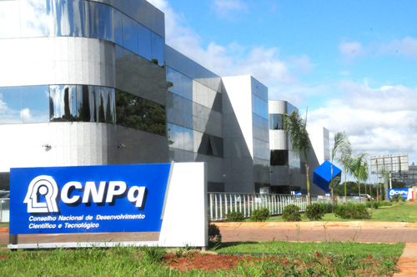
INTERNACIONALIZAÇÃO DA CIÊNCIA BRASILEIRA

Slide 4
DA COOPERAÇÃO À COLABORAÇÃO
COOPERAÇÃO | COORDENAÇÃO | COLABORAÇÃO
Curto Prazo Relações informais Nenhuma missão claramente definida Sem estrutura definida Sem esforço de planejamento Parceiros compartilham informações sobre o projeto à disposição Indivíduos mantém a autoridade Os recursos são mantidos separadamente Sem risco -Intensidade baixa | - Longo prazo - Relações mais formais - Missão compreendida - Maior foco - Algum planejamento - Canais abertos de comunicação - Autoridade ainda mantida por indivíduos - Recursos e recompensas são compartilhados - Poder pode ser um problema Intensidade relativa | - Longo prazo - Relações mais difusas - Comprometimento com uma missão comum Resulta em uma nova estrutura Planejamento abrangente - Canais de comunicação bem definidos em todos os níveis - Estrutura colaborativa determina autoridade - Recursos são compartilhados - Maior risco: poder é uma questão - Intensidade alta

Slide 5
PANORAMA DA COOPERAÇÃO BRASILEIRA
Volume total investido na CBDI nos últimos cinco anos foi de R$ 2.898.526.873,49 (valores correntes)
Fonte: IPEA - Cooperação Brasileira para o Desenvolvimento Internacional 2005-2009

Slide 6
EVOLUÇÃO DA MOBILIDADE: PROFESSORES, ESTUDANTES E INSTITUIÇÕES
Idade Média: Troca de correspondências entre professores e cientistas de países diferentes.
Renascimento: Visitas de pequenas temporadas a colegas no exterior. Ex: Thomas Morus visita Erasmus em Roterdam.
Iluminismo: Expedições cientificas e artísticas a Regiões e Países Ex: Humboldt á Amazônia.
Revolução Industrial: Inicio da mobilidade estudantil por meio de bolsas de estudos. Ex: Pedro Américo (bolsa de doutorado da Bélgica)
Virada do Sec. XX para XXI: Mobilidade institucional, Universidades de classe mundial, criam unidade em outros continentes. Ex: Insead Singapura.

Slide 7
INTERNACIONALIZAÇÃO DA EDUCAÇÃO SUPERIOR
Cooperação Internacional torna Universidade menos provinciana, menos auto-centrada e menos deslumbrada com o sucesso local.
Oportunidades:
Mobilidade complemento educacional para estudantes jovens todos níveis em país diferente, e mobilidade de pesquisadores;
Diversificação agrega competências individuais-grupo de fertilização cruzada equipes pesquisa;
- Intercâmbio e Comparabilidade manancial troca experiências aferição instrumentos e métodos avaliação resultados em todos campos universitários.

Slide 8
CRITÉRIOS PARA OFERTA DE EDUCAÇÃO INTERNACIONAL*
Estudantes advindos de 2 ou mais continentes capazes de se comunicar com outros colegas e seus professores.
Objetivo expresso por parte da instituição e dos seus professores em atrair participantes internacionais.
Conteúdos dos cursos e pesquisa colaborativa voltados para participantes internacionais.
Suporte, estrutura e logística institucional e tecnológica para apoio ao estudantes e pesquisadores.
Operação em escala com vários programas inter, multi e pluridisciplinares capazes de receber números significativos de alunos e professores.
*Adapatado por MF de “Globaling education”, Mason, Robin. OU/1998.

Slide 9
CARACTERÍSTICAS ATUAIS DA INTERNACIONALIZAÇÃO DA EDUCAÇÃO
Grande desafio global da educação é a questão cultural (língua, costumes e tradições).
A internacionalização da educação é uma solução e não um problema.
As Tic’s constituem-se meios efetivos e eficientes para viabilizar a educação global.
Crescente disponibilidade de organizações e programas de internacionalização.

Slide 10
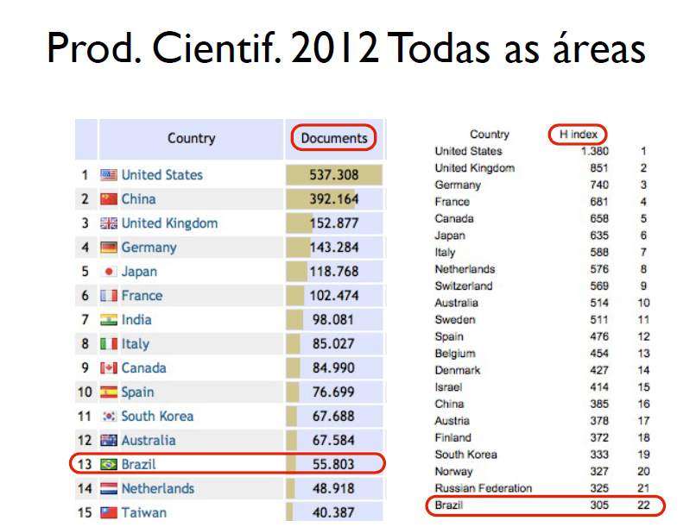

Slide 13
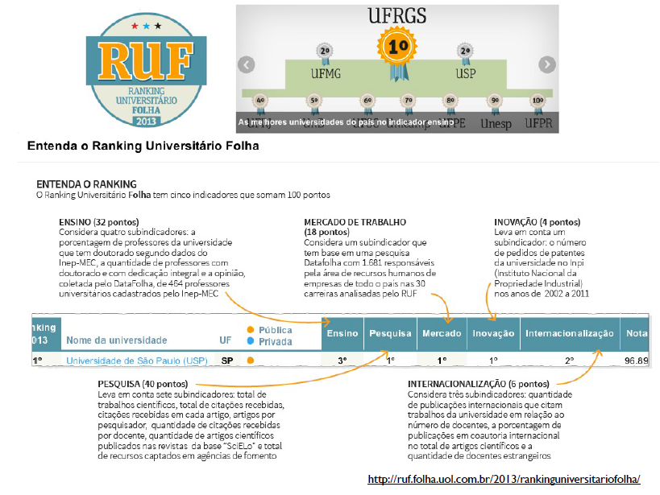

Slide 14
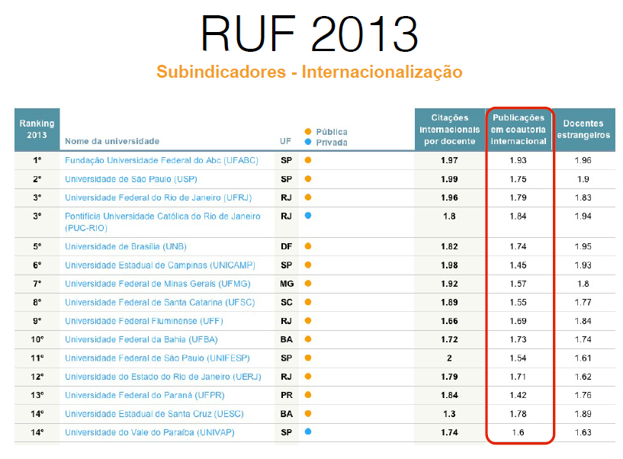

Slide 15
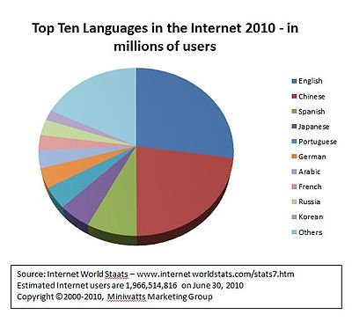
USO DA INTERNET NO MUNDO
Posição | Língua | Usuários Internet | % total
1 | Inglês | 536.564.837 | 27,5
2 | Chinês (Mandar.) | 444.948.013 | 22,6
3 | Espanhol | 153.309.074 | 7,8
4 | Japonês | 99.143.700 | 5,3
5 | Português | 82.548.200 | 4,3
6 | Alemão | 75.158.584 | 4,0
7 | Árabe | 65.365.400 | 3,3
8 | Francês | 59.779.525 | 3,2
9 | Russo | 59.700.000 | 2,5
10 | Coreno | 39.440.000 | 2,1

Slide 16
FNDCT – FUNDOS SETORIAIS

Slide 18
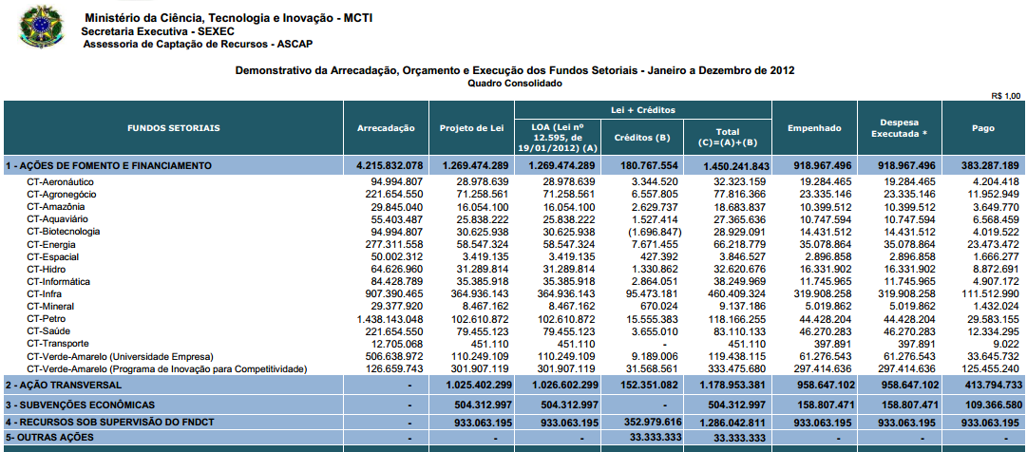

Slide 19
FNDCT – FUNDOS SETORIAIS
Marco Legal:
LEI Nº 11.540, DE 12 DE NOVEMBRO DE 2007.
Dispõe sobre o Fundo Nacional de Desenvolvimento Científico e Tecnológico - FNDCT; altera o Decreto-Lei no 719, de 31 de julho de 1969, e a Lei no 9.478, de 6 de agosto de 1997;
O Fundo Setorial criado em 1997, após a aprovação da Lei do Petróleo, e que iniciou sua operação em 1999. Entre 2000 e 2001 foram criados outros 12 Fundos Setoriais.
Lei de Acesso à informação em vigor:
Marco Civil da Internet (Votação travado no Congresso Nacional).
Projeto de Lei do Código Nacional de C,T& I(em discursão no Congresso).
Conferência Internacional de Governança Global da internet Brasil, abril de 2014.

Slide 20
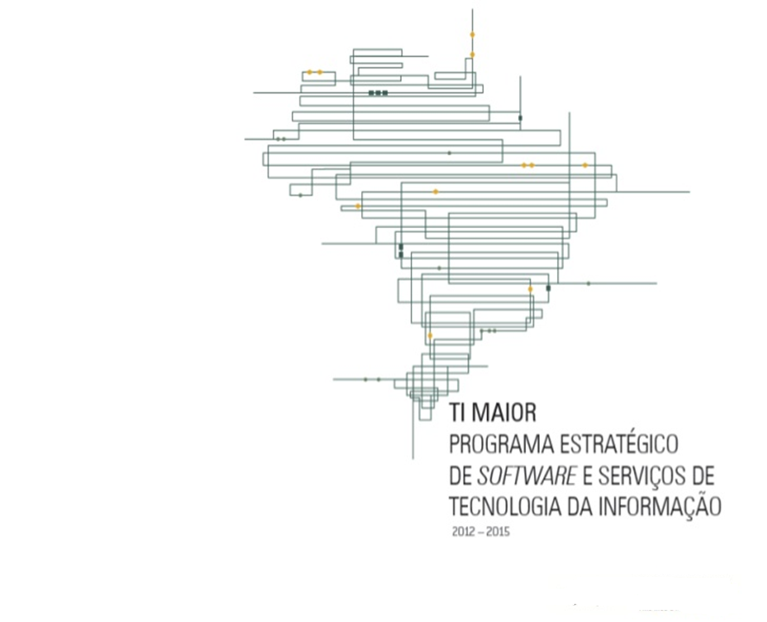

Slide 21
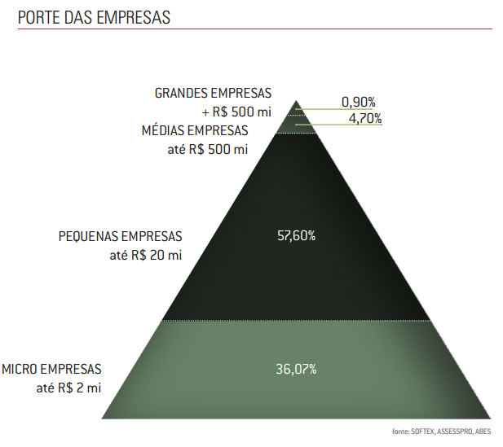

Slide 22
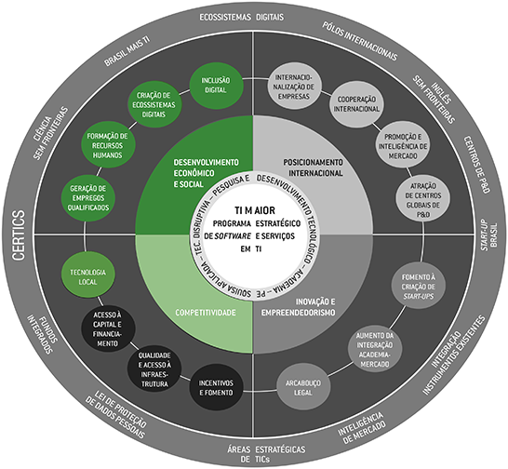
PROGRAMA ESTRATÉGICO DE SOFTWARE E SERVIÇOS EM TI

Slide 23
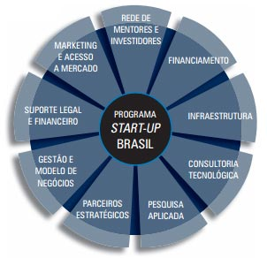
START-UP BRASIL
Meta: acelerar 150 start-ups de software e serviços de TI, até 2014, sendo 25% de start-ups internacionais localizadas no brasil.

Slide 24
MERCADO SOFTWARE EDUCAÇÃO
Brasil 52 milhões alunos educação básica;
53° lugar em uso computador por aluno (PISA-2010);
Desenvolvimento arquitetura referência para interoperabilidade aplicativos educacionais a qualquer sistema operacional;
Integração conteúdos digitais diversos portais domínio público (banco internacional objetos educacionais, coleção educadores, portal professor etc.), com e-books portáveis em qualquer sistema operacional;
Desenvolvimento aplicativos (apps) e plataformas educacionais foco em redes sociais “gamificadas” (edutainment);
Desenvolvimento de plataformas para EAD e gestão educacional;
Construção jogos digitais interativos e lúdicos para despertar vocacional alunos de exatas/computação.

Slide 25
MOBILIDADE, INTERNET E JOGOS DIGITAIS (Games)
Brasil: N° smartphones (acesso internet) cresceu 84% em 2011. Banda larga móvel (3G) + 50 mi, estimativa 124 milhões até 2014;
Domicílios conectados 38% (2011); 46,5% (77,7mi +10 anos) acesso Internet;
Primeiros lugares internacionais usuários redes sociais, sites relacionamento e microblogs;
Indústria mundial jogos digitais (games) receita global US$ 65 bilhões (2010). Estimativa US$ 80 bilhões (2014);
Indústria cinema receita US$ 31,8 bi (2010). Investimento 3a4 vezes maiores que indústria de games;
Brasil: Mercado games R$ 478 mi (2010) potencial R$ 799 mi (2014). Apenas 0,15% mercado mundial jogos eletrônicos.

Slide 26
EDUCAÇÃO BRASIL MAIS TI
Estruturado três eixos formação profissional: Conhecimento, Capacitação e Oportunidades
Foco construir grande plataforma relacionamento digital estudantes e profissionais TI
Meta capacitar 50 mil novos profissionais até 2014, e atingir 900mil, em 2022

Slide 27
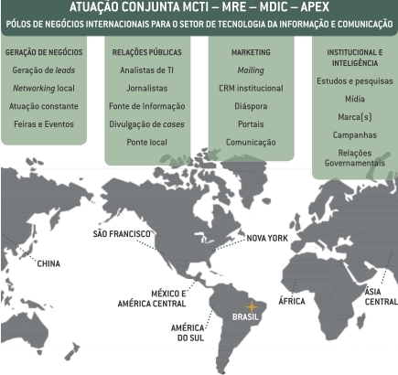
POLOS INTERNACIONAIS

Slide 28
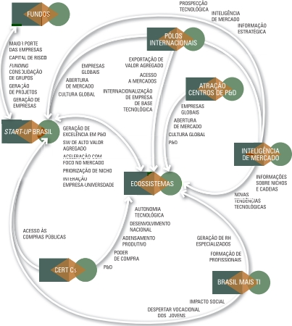
TI Maior: Resumo Ações e Impacto

Slide 29
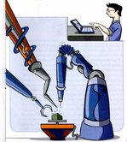
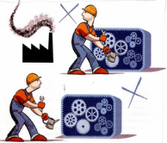
CENÁRIO MUNDIAL – COMO O BRASIL É VISTO DE FORA

Slide 30
TERCEIRA REVOLUÇÃO INDUSTRIAL
1ª Inglaterra fim Sec. XVIII – Mecanização indústria têxtil
2ª EUA início Sec. XX – Linha montagem em série
3ª Movimento global Sec. XXI – Manufatura digitalizada/aditiva
Fábricas menores com menos empregados
Retorno do trabalho aos países ricos incumbentes
Uso de novos materiais: fibra carbono (substituição aço e alumínio)
Manufatura social: comunidades oferecem impressão 3D e outros serviços online
Maior poder às pequenas e médias empresas. Será mais fácil lançar novos produtos
Automação: pessoas e robôs se unem para fabricar produtos de novas formas

Slide 31
CRESCIMENTO NO LONGO PRAZO: DUAS DINÂMICAS
1ª Transformação Estrutural: forma simples e rápida de avanço
Processo de deslocar recursos humanos dos setores de baixa produtividade, como agricultura e serviços para atividades modernas, tipicamente na industria.
2ª Condições Fundamentais: mais dispendiosa e demorada
Processo de acumular um amplo conjunto de capacidades em formar capital humano e fortalecer a efetividade das instituições nacionais
I- Apud. Dani Rodrik – U Harvard

Slide 32
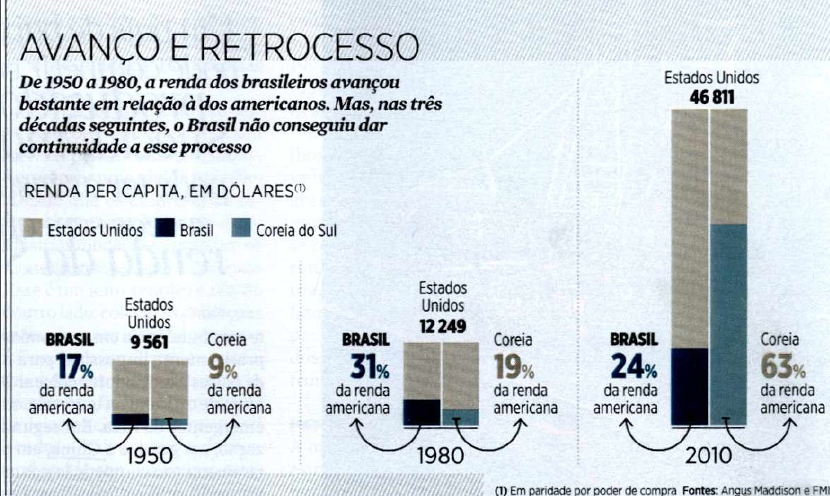

Slide 33
COMO SUPERAR A ARMADILHA DA RENDA MÉDIA Experiência Países que ultrapassaram a armadilha classificados como ricos
1) Abertura Comercial – exemplo: Taiwan
- exportações com alto teor tecnológico
- integração as cadeias globais.
2) Infraestrutura Tecnológica – exemplo: Coreia do Sul
- Plano Estratégico de Tecnologia da Informação
- Rede Banda Larga de qualidade a baixo preço
3) Inovação e Empreendedorismo – exemplo: Israel
- Produção de Patentes
- Inovação disruptiva ou radical
- Alto investimento em P&D
- Universidades Empreendedoras
4) Educação Superior – exemplo: Japão
- 20 % dos jovens Japoneses se formam em engenharia
- relação entre produtividade e formação de engenheiros
5) Instituições Sólidas – exemplo: Escandinávia
- países menor renda podem competir em bens manufaturados, mas não conseguem instituições sólidas como as suecas

Slide 34
O NOVO CICLO DE DESENVOLVIMENTO
“Economia da Abundância: Baseada no conhecimento que se renova constantemente, não se esgota e se multiplica com o uso”
Em contraposição à tradicional Economia da Escassez determinada pela finitude dos recursos naturais

Slide 35
ESTÁGIOS DA ECONÔMIA DIGITAL Índice construído pela Booz Company/2013
Indicadores:
Qualidade nos serviços digitais
Quantidade de engenheiros
Transparência do Governo
Estágios:
1º Limitado (54 países) – Educação Superior e Infraestrutura Tecnológica Limitada Ex: Angola, Nicarágua e Iêmen
2º Emergente (62 países) – Infraestrutura Tecnológica e Educacional Satisfatórias Problema de qualidade e preço dos serviços digitais. Ex: Brasil (68º lugar), China e África do Sul
3º Transitório (42 países) – Precisam avançar em serviços de TI e governo eletrônico. Ex: México, Colômbia e Malásia
4º Avançado (21 países) – Educação Superior e Infraestrutura Tecnológica de qualidade e vanguarda em Governo Eletrônico. Ex: Suécia, Coreia do Sul, Singapura e Estados Unidos

Slide 36
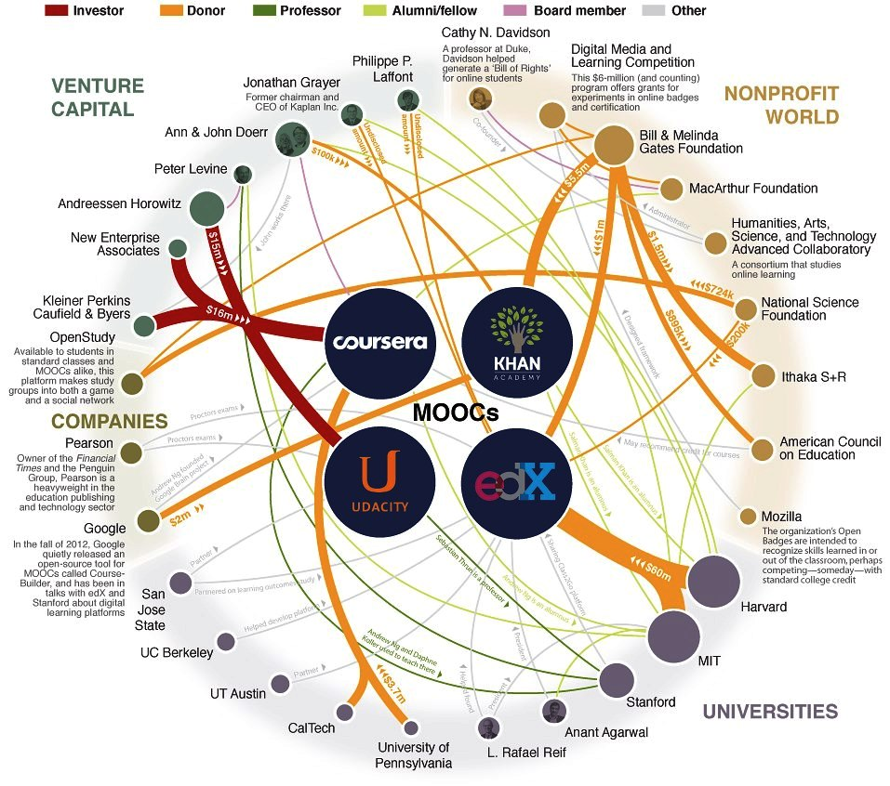

Slide 37
ECONÔMIA DA ABUNDÂNCIA: Breakthroughs
Biotecnologia (Craig Venter) – Sequenciamento Genoma Humano (2000); criação vida sintética (2010); combustíveis baixo custo de nova alga
Internet das Coisas (Vinton Cerf) – reinvenção da indústria e da relação dos bens de consumo com os seres humanos
Digitalização da Manufatura – impressoras 3D (Carl Bass e Behrokh Khoshnevis) aplicações na medicina inimagináveis
Computação em nuvem – aplicativos/dados em servidores remotos
Singularidade (Ray Kurzweil) – Superação da inteligência biológica pela inteligência artificial
Nanotecnologia (Eric Drexler) – imenso potencial de aumentar o desempenho humano e o desenvolvimento sustentável dos materiais, água, energia e alimentos e livrar humanidade de doenças
BID DATA – Super abundância de Dados
MOOCs – Potencial de aprendizagem massiva, escalável, contínua e ubíqua

Slide 38
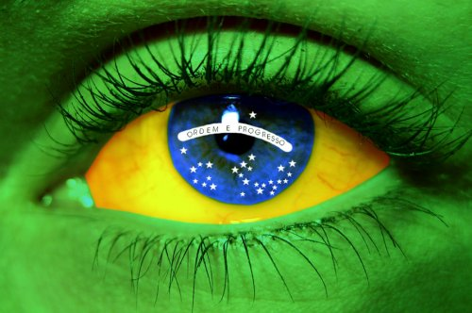
OLHAR SOBRE O BRASIL!

Slide 39
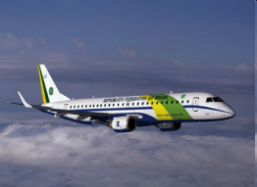
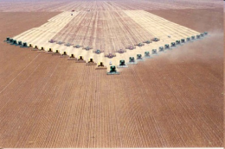
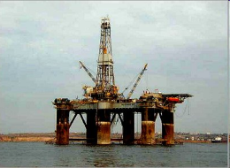
No AR, a EMBRAER com sua engenharia aeroespacial faz de nossos aviões o primeiro item na pauta de exportação.
Em TERRA, graças as pesquisas da EMBRAPA, o Brasil se tornou o maior celeiro mundial de alimentos.
No MAR, com a engenharia de petróleo em “off-shore”, a PETROBRÁS é capaz de explorar o Pré-Sal a 5 mil metros de profundidade.
Conhecimento é a chave do desenvolvimento econômico e social. Parece não haver dúvida que a tecnologia molda o futuro.

Slide 40
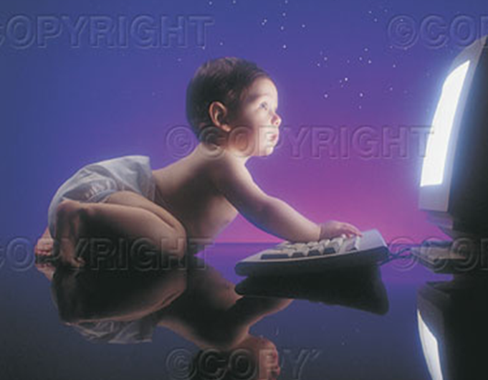
“Prefiro os sonhos do futuro
à história do passado”
Thomas Jefferson
OBRIGADO PELA
ATENÇÃO!
Marcos Formiga
mformiga@cnpq.br formiga@unb.br

